Slide 1
Professor. 윤정현
ToyGround
2016180006 김동석 2016180012 김영준

Slide 2
목차
01
04
개요 및 조작
개발 내용
02
05
기술요소
중점 연구 분야
문제점 및
보완책
03
06
역할분담
향후 개발 일정
및 데모시연

Slide 3
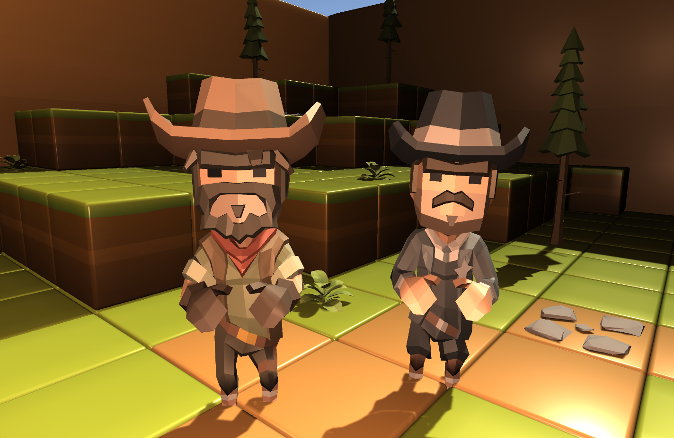
01
장르: 대전 액션 TPS 게임
게임 목적: 상대를 견제하며 보석을 획득하는 것
최종 승리: 보석을 10개 이상 먹고 살아남기
플레이 방식: 1 vs 1, 2인 대전 게임
개요 및 조작

Slide 4

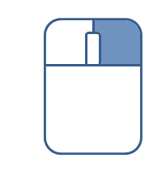
01
게임 조작
키보드
마우스
개요 및 조작
W
이동
A
S
D
공격
스킬On/Off
Q
조준
(공격범위표시)
점프
Space

Slide 5
02
Client Part
김동석
기술요소
중점 연구 분야
디자인 패턴을 적용하여 프레임워크 제작
미리 제작되어 있는 모델의 구조를 파악 후 애니메이션 적용
Server Part
김영준
패킷 크기와 게임 로직 처리를 위한 데이터 크기의 최적화
AWS 서비스를 통한 DB관리(RDS)

Slide 6
03
Client Part
Server Part
김동석
김영준
역할분담
DirectX
프레임워크 개발
애니메이션
맵 및 오브젝트
충돌체크
UI 구현 및 배치
IOCP
프레임워크 개발
로비-매칭 시스템
멀티 쓰레드
충돌체크
SQL

Slide 7
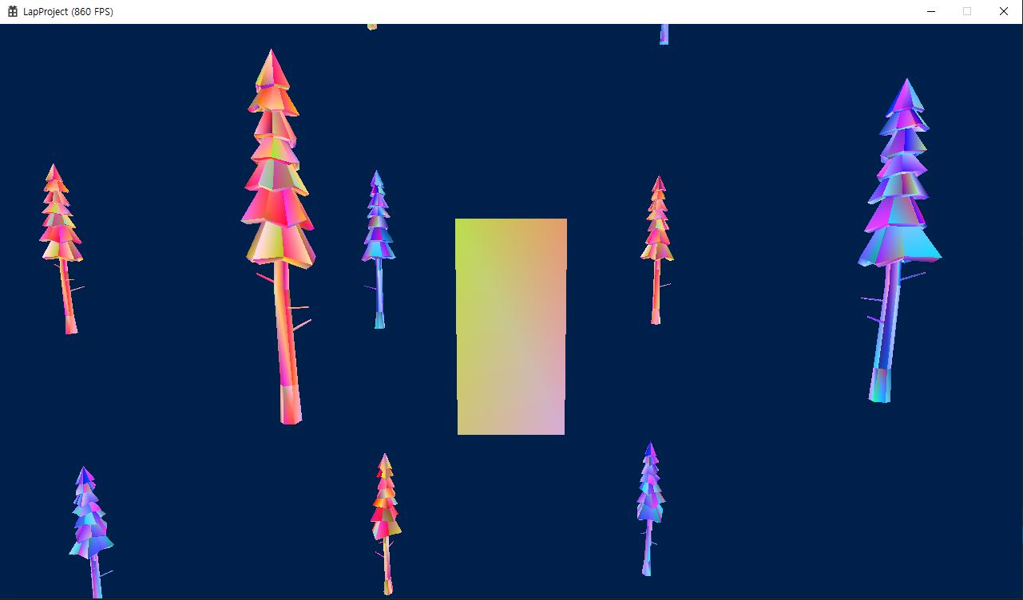
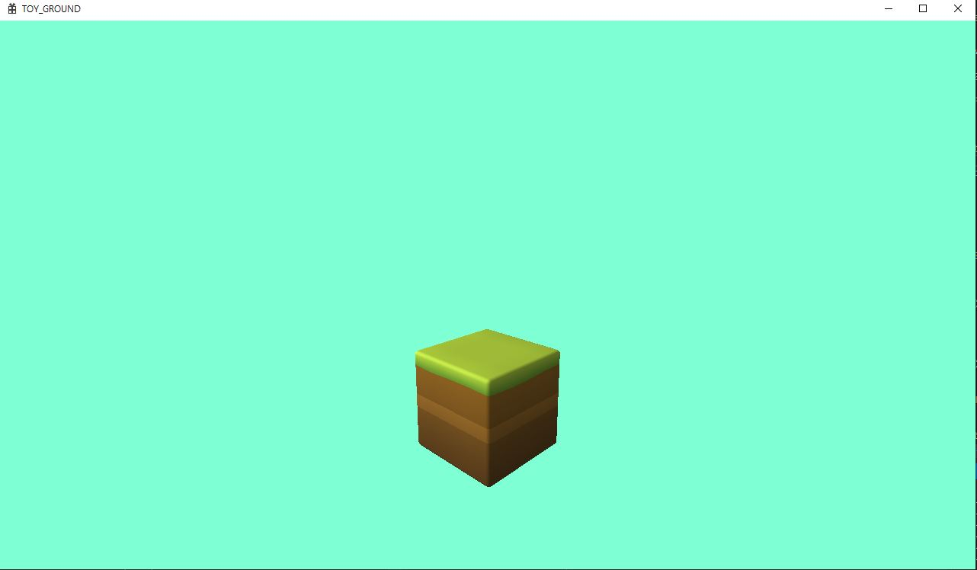
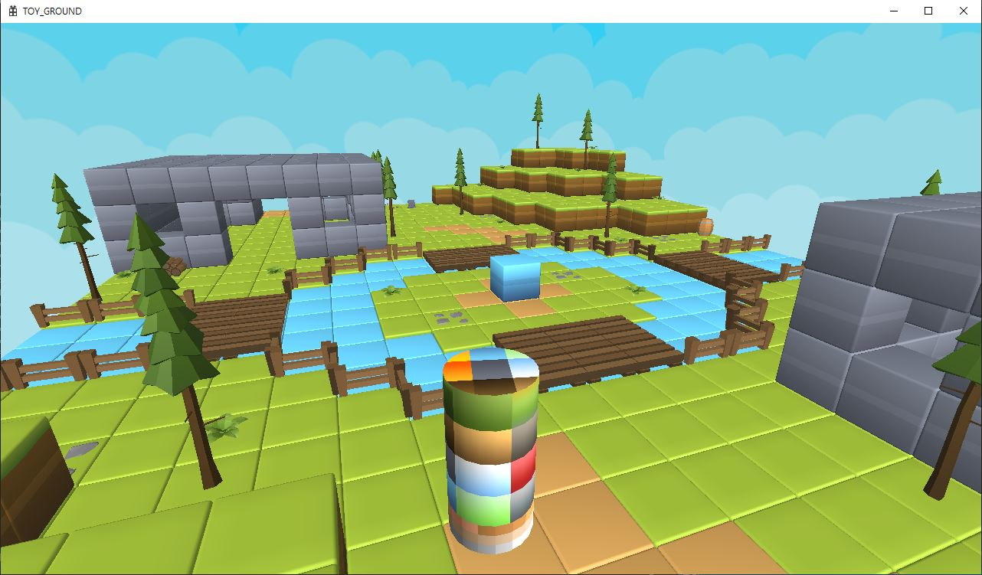
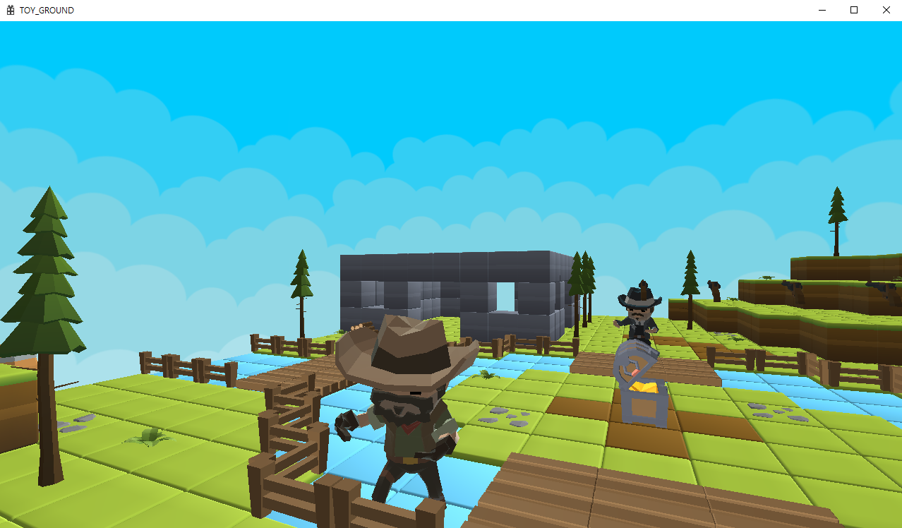
04
개발 내용
클라이언트

Slide 8
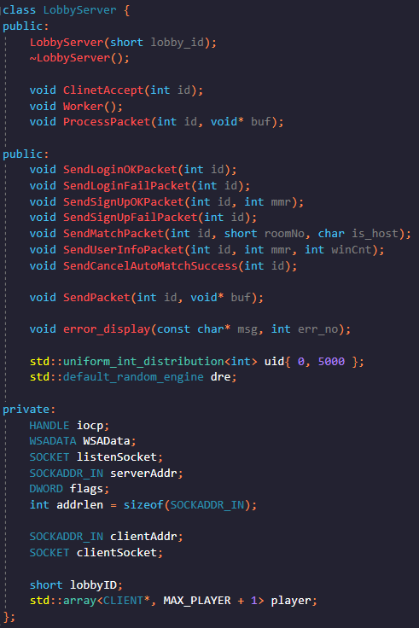
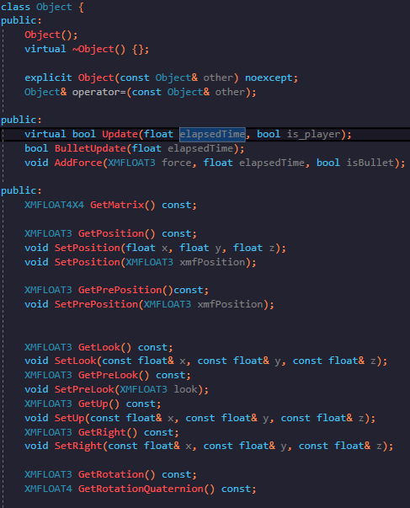
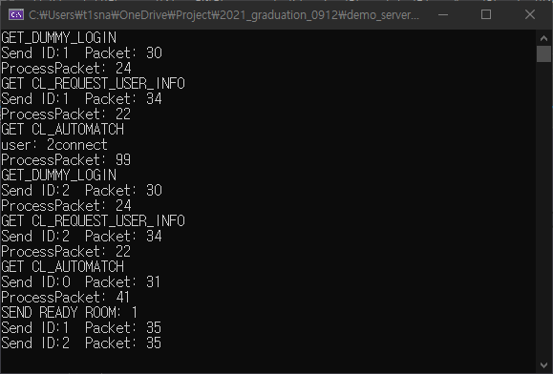
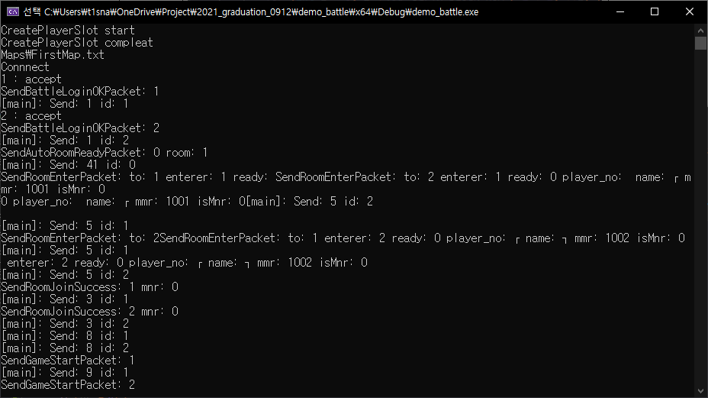
04
개발 내용
서버

Slide 9
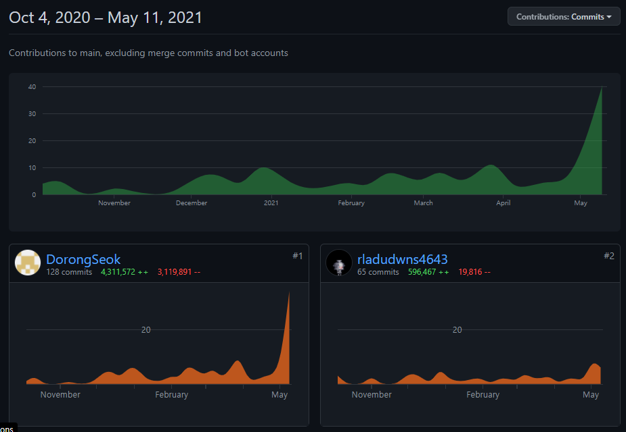
04
개발 내용
김동석
김영준

Slide 10
04
Client | 김동석 | 프레임워크 개발 (100%) 애니메이션 (80%) FBX 모델 로딩 (100%) 맵 Loader 구현 (100%) 맵 및 오브젝트 배치 (100%) 충돌체크 (50%) Bounding box (100%)
Server | 김영준 | Server: iocp 모델 소켓 입출력(90%) 멀티 쓰레드(timer, worker)(90%) Client: Nonblocking io모델 소켓 입출력(90%) Singleton, OOP 개념을 적용한 클라이언트~서버 연동(90%)
개발 내용

Slide 11
05
김동석 - 클라이언트
문제점 | 무료로 구한 애니메이션이 부자연스럽다. 많은 객체를 그리다 보니 FPS가 떨어진다.
보완책 | 애니메이션을 툴을 통해 직접 편집한다. 변하지 않는 값들은 미리 계산하여 불러오고 프레임워크 내에서는 계산하지 않는다.
문제점 및 보완책
김영준 - 서버
문제점 | 매칭 시스템 구현을 위해 새로운 프로젝트를 만들지, 기존 프로젝트에 새로운 쓰레드 추가로 해결할지 고민 DB, AWS, SQL 등 데이터에 대한 구현
보완책 | 매칭 시스템을 구현하기 위해 Matching Server 프로젝트를 새로 만들어 기존 Lobby -> Battle Server 형태에서 Lobby의 매칭 시스템을 분리해 Lobby -> Matching -> Battle의 구조를 가지도록 구현 Amazon RDS(SQL) 튜토리얼을 통해 DB 구축하여 데이터 관리 구현

Slide 12
06
Client | 김동석 | 게임 컨텐츠 추가 그림자 및 조명 배치 UI 추가 배치 쉐이더 이펙트 추가 애니메이션 수정
Server | 김영준 | 매칭 시스템 최적화 및 더미 클라이언트를 통한 최대 동시접속자 수 확인 및 트러블 슈팅 추가되는 컨텐츠에 대한 패킷 교환 시스템 추가
향후
개발 일정

Slide 13
06
김동석
김영준
변동사항
α
β
m
개발항목 | 1월 | 2월 | 3월 | 4월 | 5월 | 6월 | 7월 | 8월
클라이언트 프레임워크제작
캐릭터 로드 및 애니메이션
맵 & 오브젝트 배치
충돌검사
그림자& 조명
컨텐츠
이펙트 & UI
매칭 시스템
서버 프레임워크
서버 동기화
테스트 & 보완
향후
개발 일정

Slide 14
06
데모 시연
데모 시연

Slide 15
QnA
2016180006 김동석 2016180012 김영준

